Slide 1
Бюджет Ленинского сельского поселения Зимовниковского района на 2020 год и на плановый период 2021 и 2022 годов

Slide 2
Уважаемые жители Ленинского сельского поселения!
«Бюджет для граждан» познакомит Вас с основными положениями бюджета нашего поселения на 2020-2022 годы.
Надеемся, что представление бюджета и бюджетного процесса в понятной для жителей форме повысит уровень общественного участия граждан в бюджетном процессе Ленинского сельского поселения.

Slide 3
Бюджет Ленинского сельского поселения Зимовниковского района на 2020 год и на плановый период 2021 и 2022 годов направлен на решение следующих ключевых задач:
Повышение эффективности бюджетной политики;
Соответствие финансовых возможностей Ленинского сельского поселения ключевым направлениям развития;
Повышение роли бюджетной политики для поддержки экономического роста;
Повышение прозрачности и открытости бюджетного процесса;
Обеспечение устойчивости и сбалансированности бюджетной системы в целях гарантированного исполнения действующих и принимаемых расходных обязательств

Slide 4
Понятие «БЮДЖЕТ»
«БЮДЖЕТ» (от старонормандского bougette – кошелек, сумка, кожаный мешок) – форма образования и расходования денежных средств, предназначенных для финансового обеспечения задач и функций государства и местного самоуправления
ДОХОДЫ – поступающие в бюджет денежные средства : налоги юридических и физических лиц, административные платежи и сборы, безвозмездные поступления)
РАСХОДЫ – выплачиваемые из бюджета средства (социальные выплаты населению, финансовое обеспечение госучреждений, капитальное строительство и др.

Slide 5
Гражданин, его участие в бюджетном процессе
Помогает формировать доходную часть бюджета (например, налог на доходы физических лиц)
Как налогоплательщик
Бюджет
Как получатель социальных гарантий
Получает социальные гарантии - расходная часть бюджета (образование, культура, здравоохранение, социальная поддержка и др.)

Slide 6
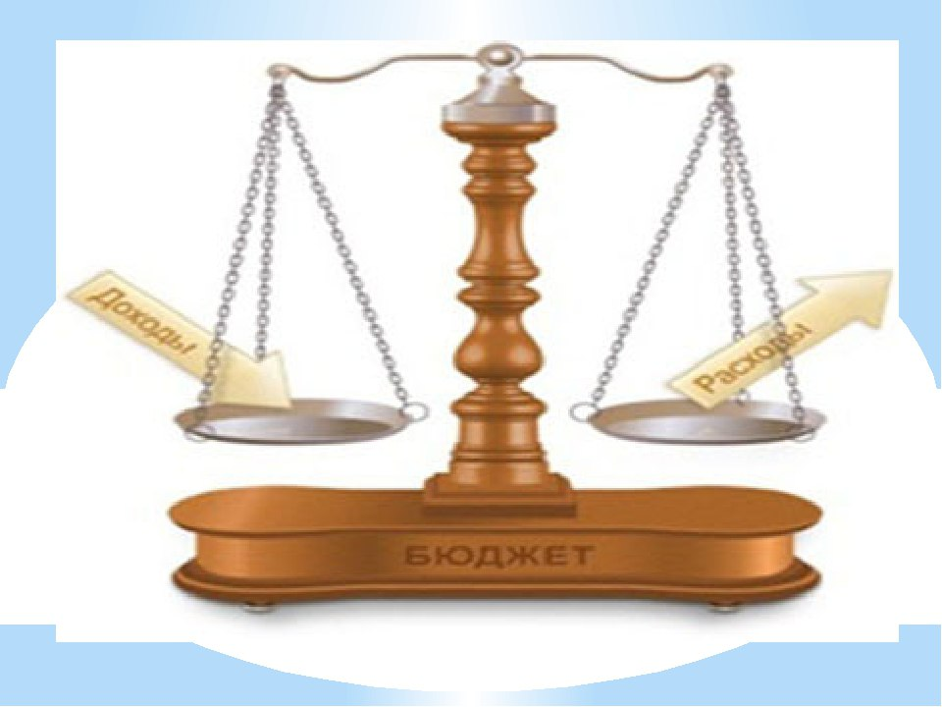
Основные параметры бюджета Ленинского сельского поселения на 2020-2022 Гг.(тыс.руб.)
2020 г.
Доходы – 7033,3
Расходы – 7033,3
2021 г
Доходы – 6192,5
Расходы – 6192,5
2022г.
Доходы – 6193,3
Расходы – 6193,3
Все 3 года дефицит равен 0

Slide 7
ОБЪЕМ ПОСТУПЛЕНИЙ ДОХОДОВ БЮДЖЕТА ЛЕНИНСКОГО СЕЛЬСКОГО ПОСЕЛЕНИЯ НА 2020 -2022 годы (тыс.руб.)
 |  | 2020 г. | 2021 г. | 2022 г.
НАЛОГОВЫЕ ДОХОДЫ И НЕНАЛОГОВЫЕ |  | 4824,3 | 4832,0 | 4840,6
в том числе:
Налоги НДФЛ, доходы |  | 230,1 | 237,3 | 245,4
Налоги на товары (работы, услуги), реализуемые на территории РФ |  | 0,0 | 0,0 | 0,0
Налоги на имущество физ.лиц |  | 84,0 | 84,0 | 84,0
Единый сельскохозяйственный налог |  | 1155,3 | 1155,3 | 1155,3
Земельный налог |  | 2952,8 | 2952,8 | 2952,8
Государственная пошлина |  | 6,7 | 7,0 | 7,3
Доходы от использования имущества, находящегося в государственной и муниципальной собственности |  | 390,1 | 390,1 | 390,1
Платежи при пользовании природными ресурсами |  | 0,0 | 0,0 | 0,0
Доходы от оказания платных услуг (работ) и компенсации затрат государства |  | 0,0 | 0,0 | 0,0
Доходы от продажи материальных и нематериальных активов |  | 0,0 | 0,0 | 0,0
Административные платежи и сборы |  | 0,0 | 0,0 | 0,0
Штрафы, санкции, возмещение ущерба |  | 5,3 | 5,5 | 5,7
БЕЗВОЗМЕЗДНЫЕ ПЛАТЕЖИ |  | 2209,0 | 1360,5 | 1352,7
ИТОГО (ДОХОДЫ) |  | 7033,3 | 6192,5 | 6193,3

Slide 8
ДИНАМИКА ДОХОДОВ БЮДЖЕТА ЛЕНИНСКОГО СЕЛЬСКОГО ПОСЕЛЕНИЯ НА 2020-2022 ГОДЫ (ТЫС.РУБ.)

Slide 9
СТРУКТУРА НАЛОГОВЫХ И НЕНАЛОГОВЫХ ДОХОДОВ БЮДЖЕТА ЛЕНИНСКОГО СЕЛЬСКОГО ПОСЕЛЕНИЯ НА 2018 -2020 ГОДЫ (тыс.руб.)

Slide 10
ОБЪЕМ РАСХОДОВ БЮДЖЕТА ЛЕНИНСКОГО СЕЛЬСКОГО ПОСЕЛЕНИЯ НА 2020-2022 ГОДЫ (тыс.рублей)
 |  | 2020 г. | 2021 г. | 2022г.
РАСХОДЫ, всего |  | 6963,6 | 6054,1 | 5965,8
в том числе:
Общегосударственные вопросы |  | 4077,1 | 4182,4 | 3939,6
Национальная оборона |  | 81,4 | 82,9 | 88,0
Национальная безопасность и правоохранительная деятельность |  | 20,0 | 20,0 | 20,0
Национальная экономика |  | 100,0 | 20,0 | 30,0
Жилищно-коммунальное хозяйство |  | 1267,5 | 458,8 | 743,1
Охрана окружающей среды |  | 23,0 | 23,0 | 20,0
Образование |  | 30,0 | 30,0 | 30,0
Культура, кинематография |  | 1240,9 | 1235,4 | 1182,6
Здравоохранение |  | 0,0 | 0,0 | 0,0
Социальная политика |  | 130,0 | 130,0 | 130,0
Физическая культура и спорт |  | 10,0 | 10,0 | 10,0
Средства массовой информации |  | 0,0 | 0,0 | 0,0
Обслуживание государственного и муниципального долга |  | 0,0 | 0,0 | 0,0
Межбюджетные трансферты общего характера бюджетам бюджетной системы РФ |  | 53,4 | 0,0 | 0,0

Slide 11
ДИНАМИКА РАСХОДОВ БЮДЖЕТА ЛЕНИНСКОГО СЕЛЬСКОГО ПОСЕЛЕНИЯ НА 2020-2022 ГОДЫ (ТЫС.РУБ.)

Slide 12
Распределение бюджетных ассигнований по муниципальным программам Ленинского сельского поселения и непрограммным направлениям деятельности на 2020 год и на плановый период 2021 и 2022 годов (Тыс.руб.)
 | 2020 г. | 2021 г. | 2022г.
ВСЕГО: | 7033,3 | 6192,5 | 6193,3
Программа «Обеспечение качественными жилищно-коммунальными услугами населения Ленинского сельского поселения на 2019-2030 годы» | 1263,5 | 449,4 | 700,0
Программа "Защита населения и территории от чрезвычайных , ситуаций, обеспечение пожарной безопасности людей на водных объектах на 2019-2030 годы» | 20,0 | 20,0 | 20,0
Программа "Развитие культуры на 2019-2030 годы» | 1240,9 | 1235,4 | 1182,6
Программа «Охрана окружающей среды на 2019-2030 годы» | 23,0 | 23.0 | 23.0
Программа "Развитие физической культуры и спортана 2019-2030 годы» | 10.0 | 10.0 | 10.0

Slide 13
Распределение бюджетных ассигнований по муниципальным программам Ленинского сельского поселения и непрограммным направлениям деятельности, на 2020 год и на плановый период 2021 и 2022 годов(ТЫС.РУБ.) (ПРОДОЛЖЕНИЕ)
 | 2020 г. | 2021г. | 2022г.
Программа «Развитие муниципальной службы и информационное общество на 2019-2030 годы» | 51,0 | 37,1 | 35,0
Программа «Энергосбережение и повышение энергетической эффективности на 2019-2030 годы» | 4,0 | 1,5 | 23,0
Программа «Обеспечение общественного порядка и противодействие преступности на 2019-2030 годы» | 5.0 | 5.0 | 5.0
Программа «Управление муниципальными финансами и создание условий для эффективного управления муниципальными финансами на 2019-2030 годы» | 4083,3 | 3630,2 | 3634,2
Программа «Управление муниципальным Имуществом на 2019-2030 годы» | 100,0 | 20,0 | 30,0
Непрограммные расходы | 232,6 | 760,9 | 533,5

Slide 14
Распределение иных межбюджетных трансфертов за счет средств субсидий областного бюджета для софинансирования расходных обязательств, по вопросам местного значения (тыс. руб.)
 | 2020г. |  | 2021г. |  | 2022г.
 | Субсидии областного бюджета (95,2%) | Средства местного бюджета на софинансирование (4,8%) | Субсидии областного бюджета (95,2%) | Средства местного бюджета на софинансирование (4,8%) | Субсидии областного бюджета (95,2%) | Средства местного бюджета на софинансирование (4,8%)
На повышение заработной платы работников муниципальных учреждений культуры | 0,0 | 0,0 | 0,0 | 0,0 | 0,0 | 0,0

Slide 15
Администрация Ленинского сельского поселения
Официальный сайт: http://ленинскоепоселение.рф/
Телефон: 8 (86376) 3-19-48
Адрес: 347460, Ростовская область, Зимовниковский район, п. Зимовники, ул. Ленина, 89
E-mail: sp13143@yandex.ru

